Slide 1
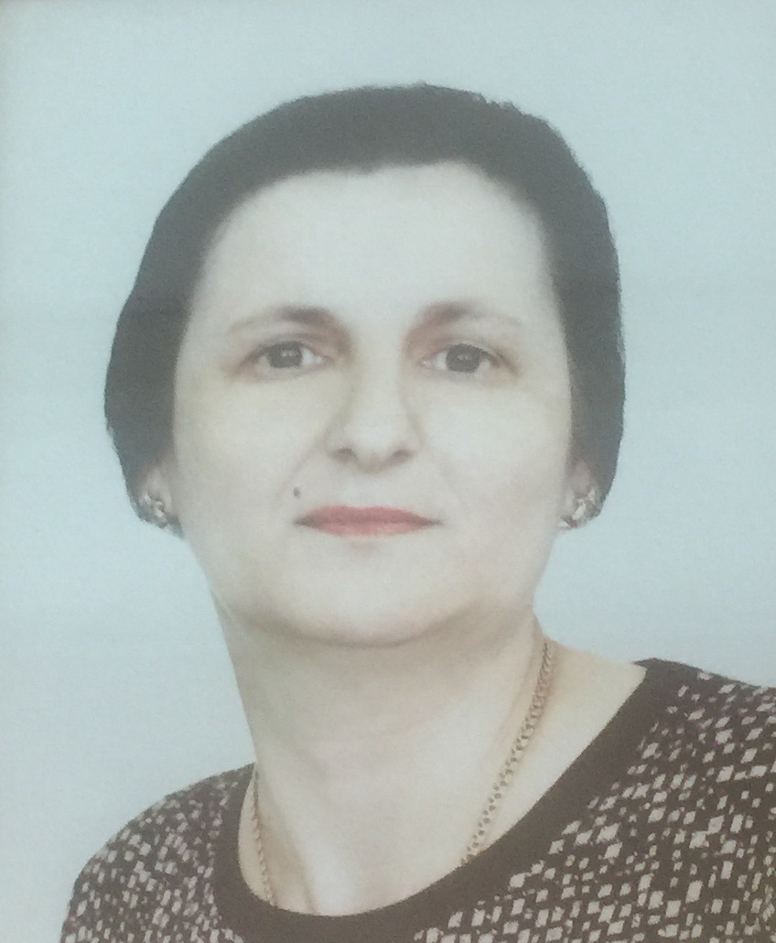
Муниципальное бюджетное общеобразовательное учреждение
Ясенковская средняя общеобразовательная школа
Бобровского муниципального района
Воронежской области
Публичная презентация
учителя истории и обществознания Высшей квалификационной категории
Гамидовой Земфиры Абдулгалимовны

Slide 2
Профессиональная карта
Образование: высшее
Дагестанский государственный университет 1988год
Педагогический стаж: 26 лет
Стаж работы в МБОУ Ясенковской СОШ: 23 года
Высшая квалификационная категория
Повышение квалификации:
Государственное автономное учреждение дополнительного профессионального образования Иркутской области «Институт развития образования Иркутской области» ГАУ ДПО ИРО «Реализация ФГОС в системе инклюзивного образования обучающихся с ограниченными возможностями здоровья» 2018;
Государственное автономное учреждение дополнительного профессионального образования Иркутской области «Институт развития образования Иркутской области» ГАУ ДПО ИРО «Тьюторское сопровождение индивидуального образовательного маршрута обучающегося в предмете и метопредмете» 2018;
Государственное учреждение дополнительного профессионального образования Воронежской области «Центр непрерывного повышения профессионального мастерства педагогических работников» по программе «Актуальные проблемы истории России с период с 1985 по 2020гг.» 2021
Notes:
в

Slide 3
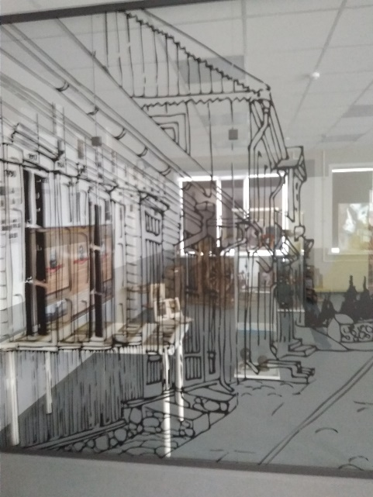
Ведущая методическая тема – «Использование краеведческого материала на уроках истории с целью патриотического воспитания школьников».
Технологии, с которыми работаю:
Проектные
Информационные
Интегрированные
Моделирующие

Slide 4
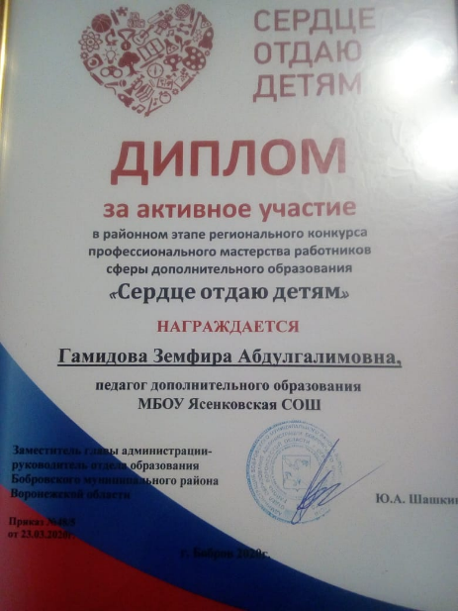
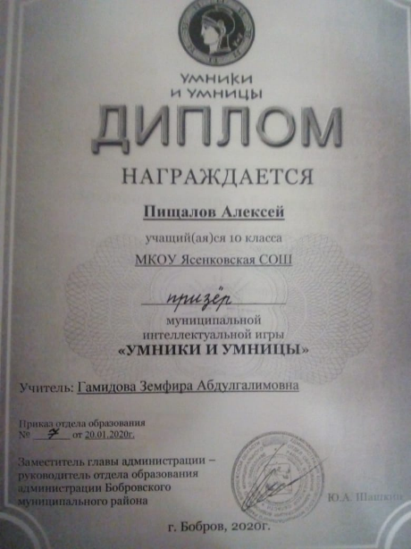
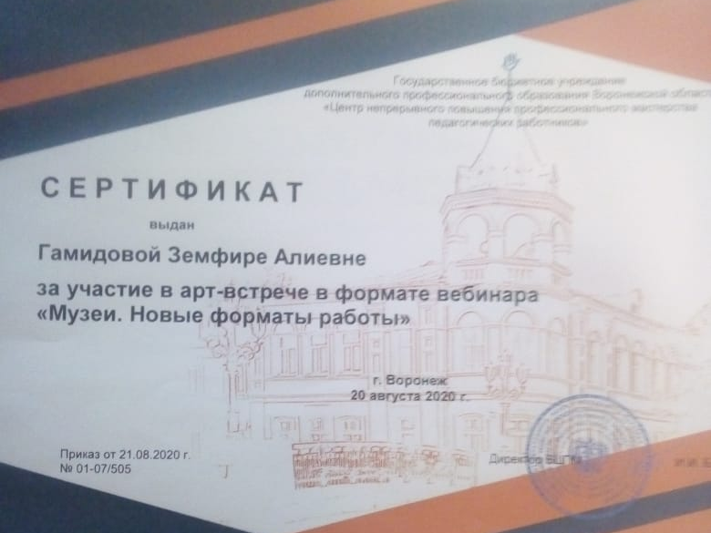
«Лента времени»
Участие в конференциях, открытых уроках;
Страница на школьном веб-сайте, адрес: http://yasenkovskaya.shkola.hc.ru/muzei.html

Slide 5
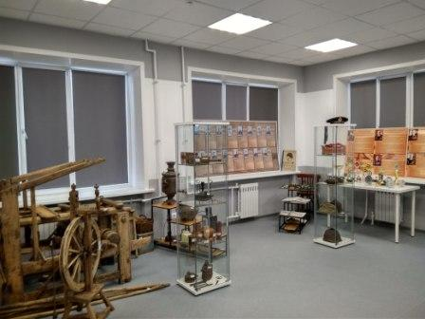
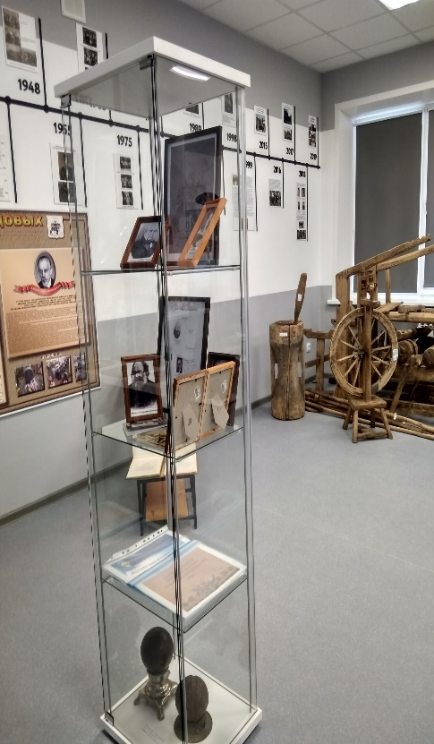
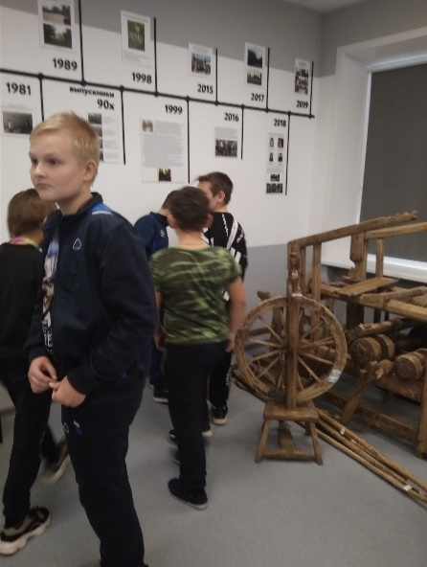
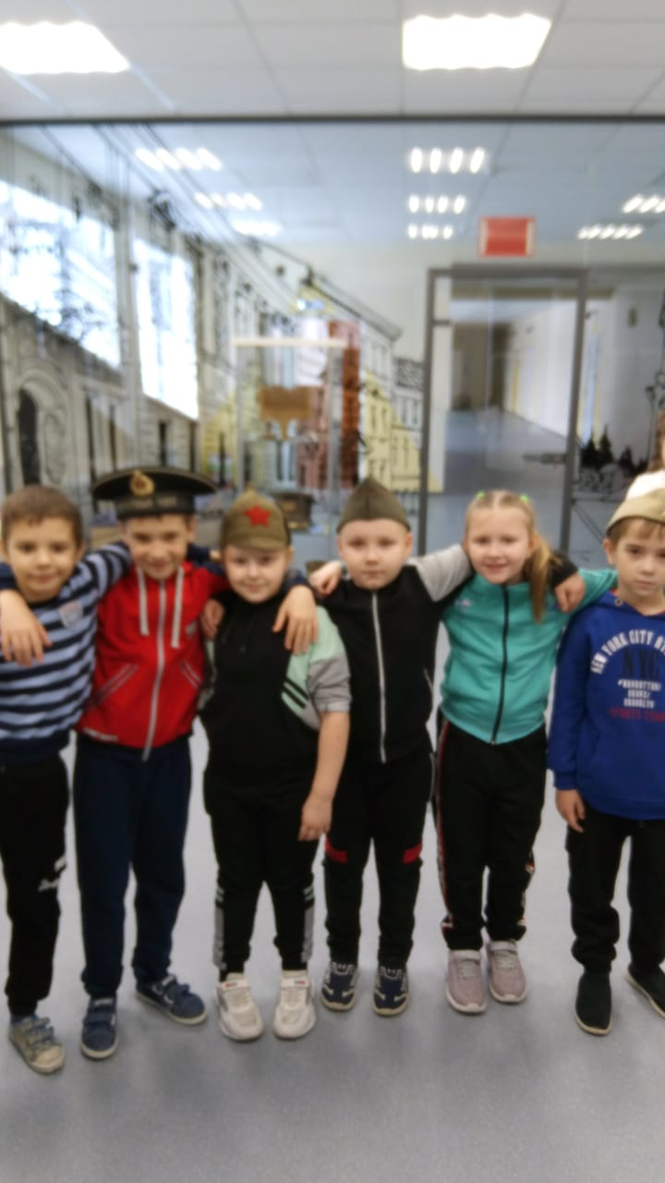
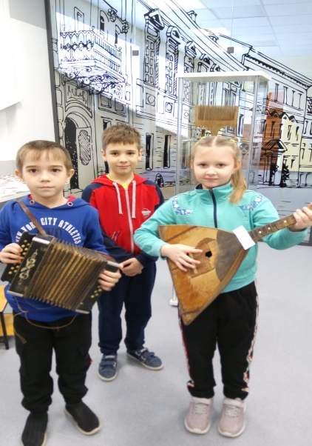
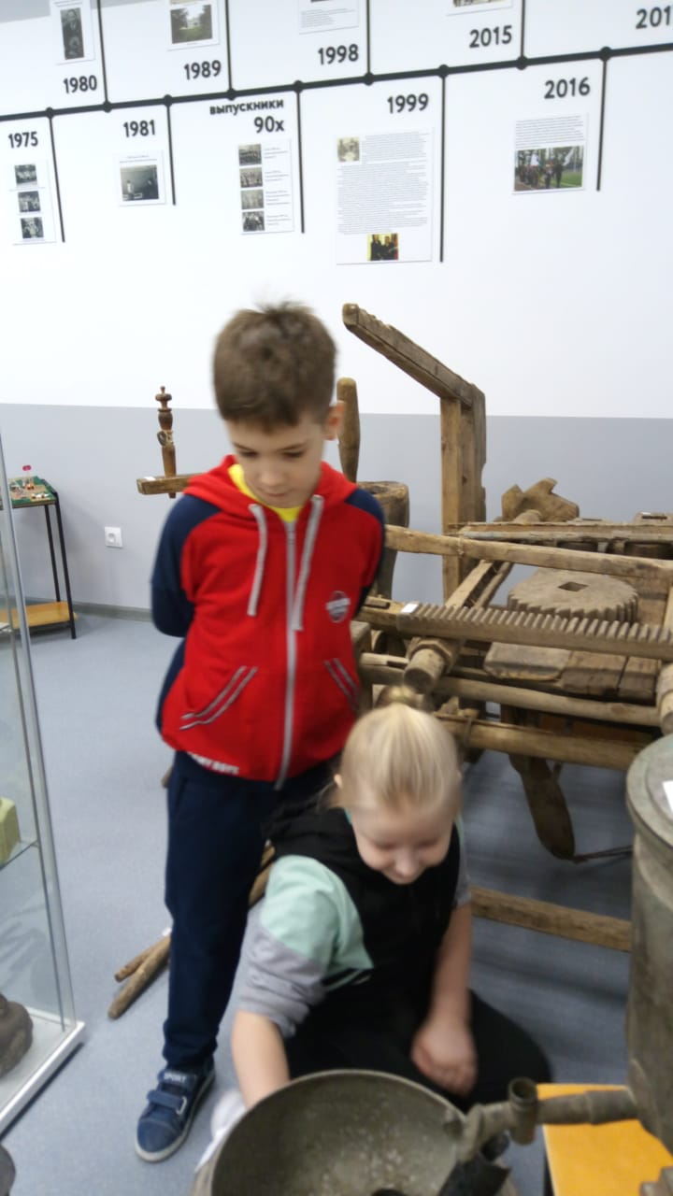

Slide 6
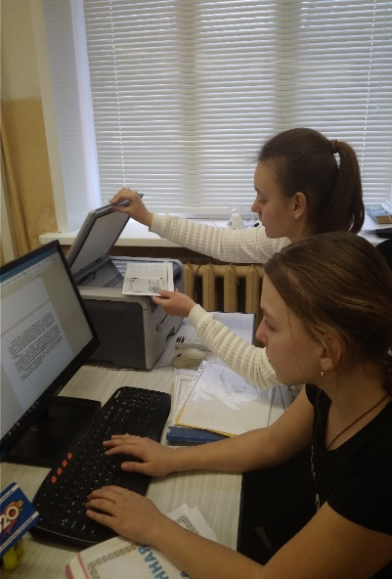
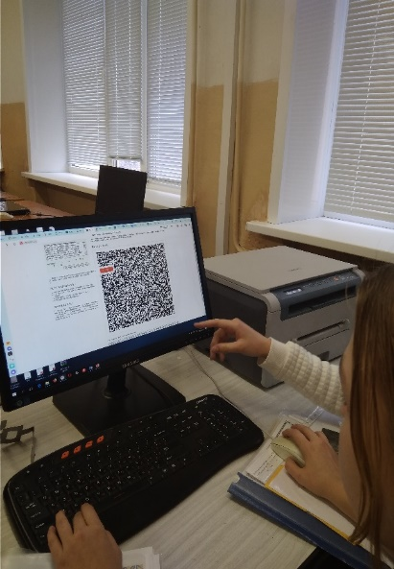
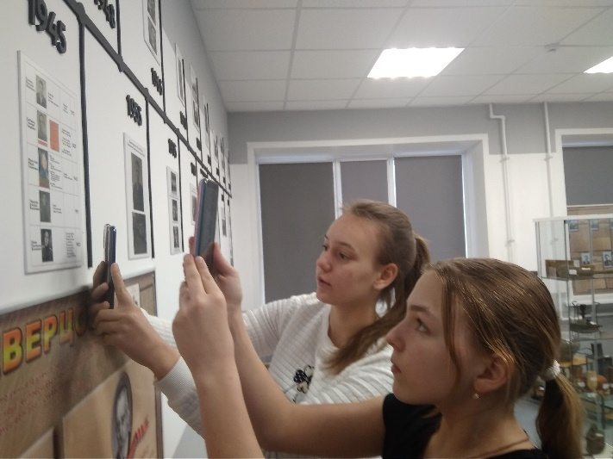

Slide 7
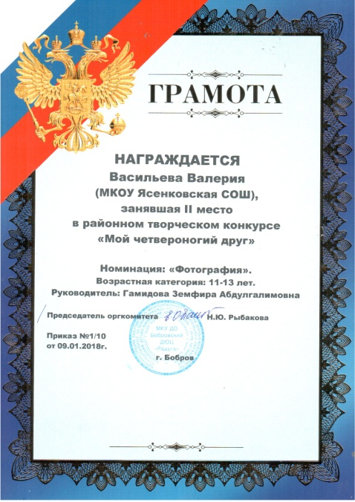
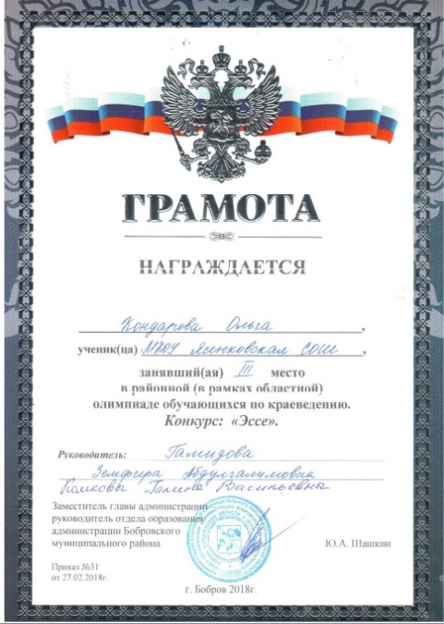
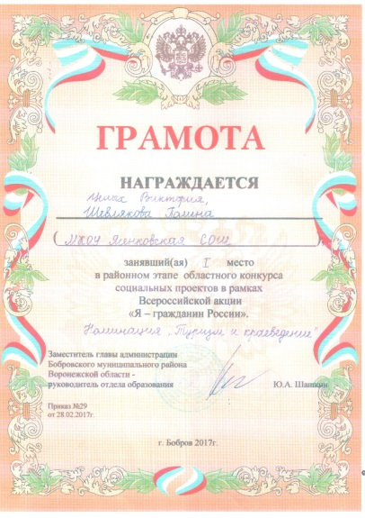
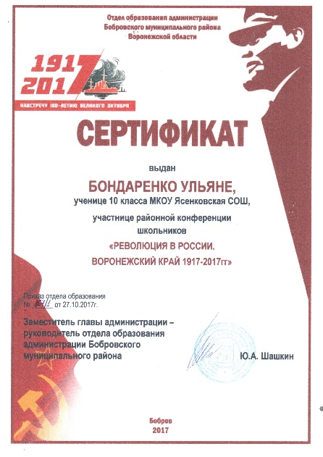
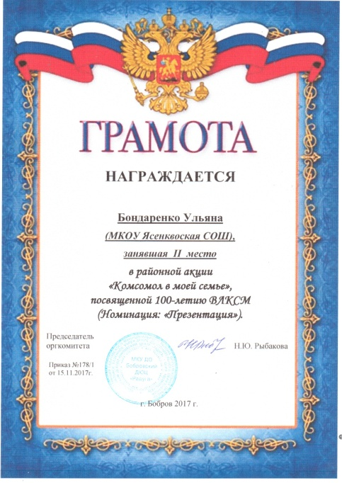
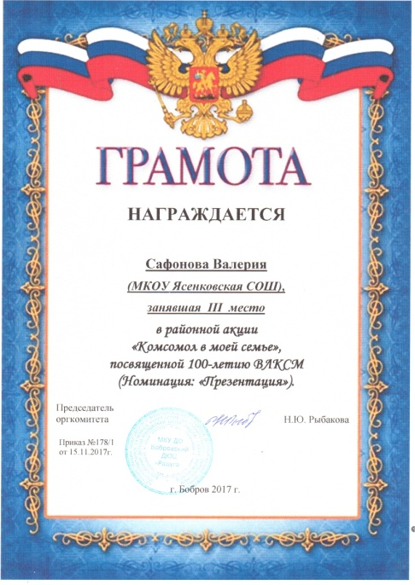
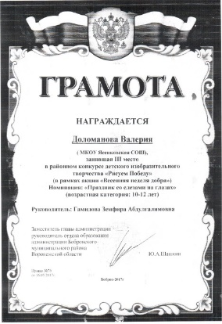
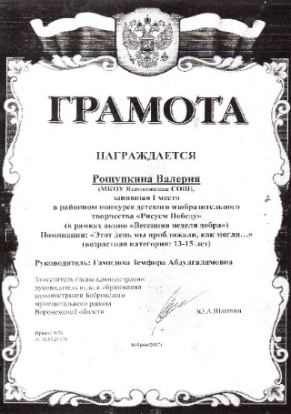
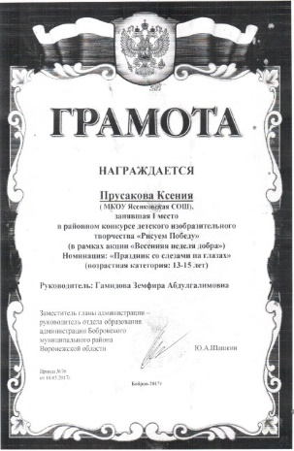
Достижения учащихся в конкурсах

Slide 8
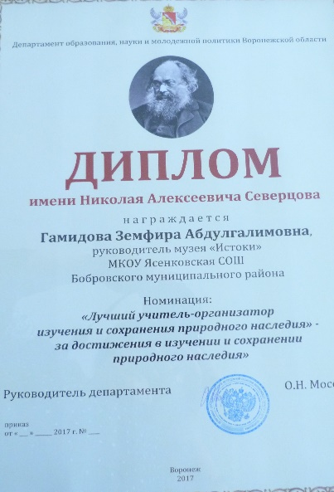
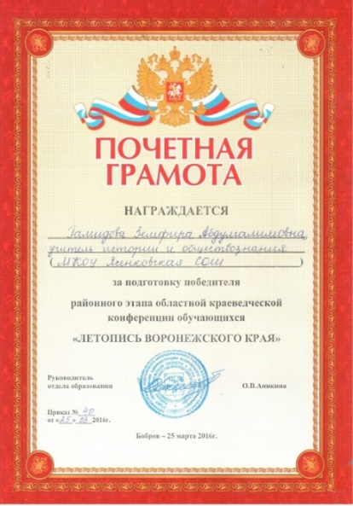
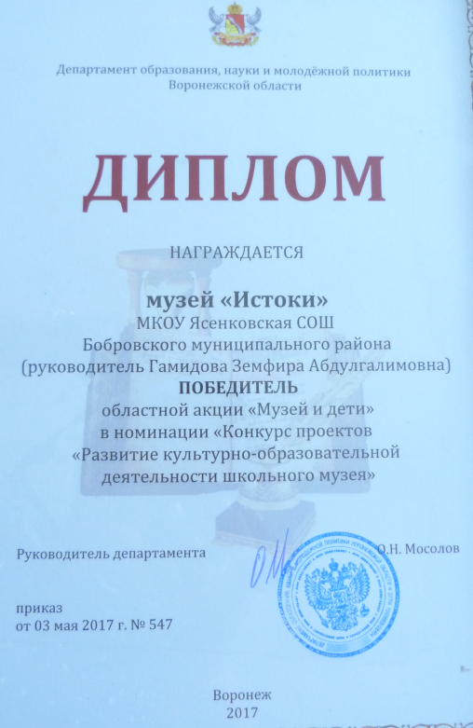
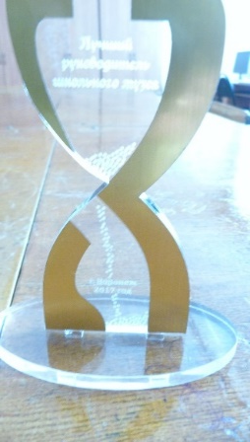
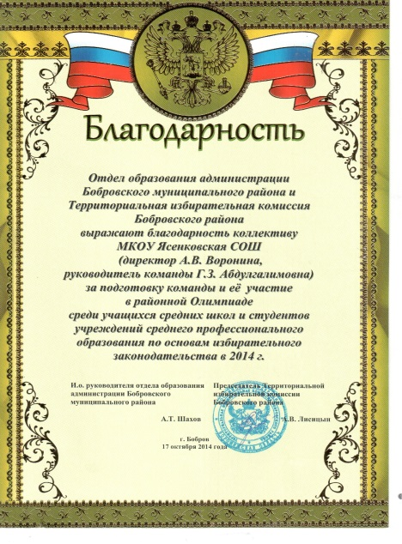
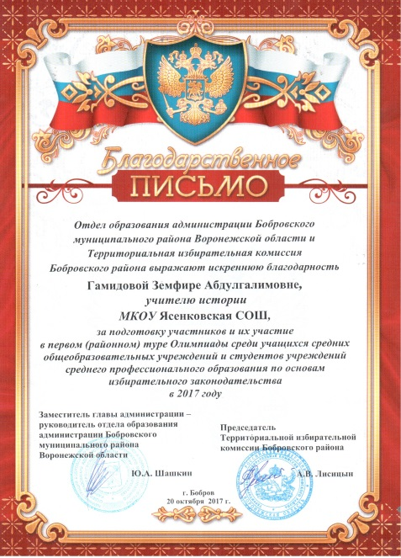
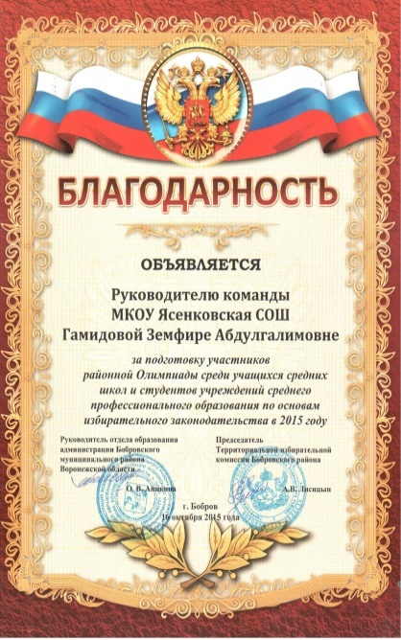
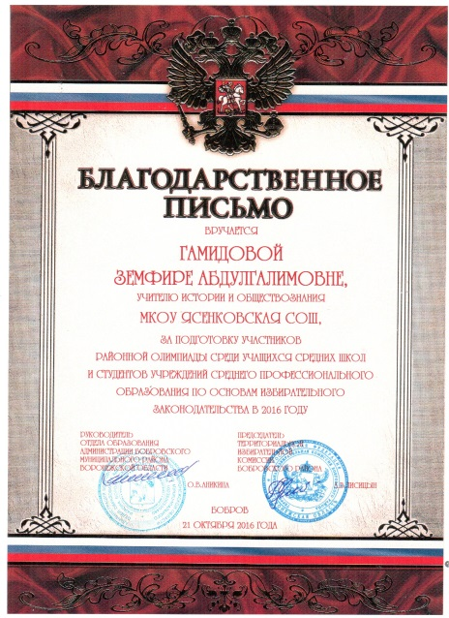
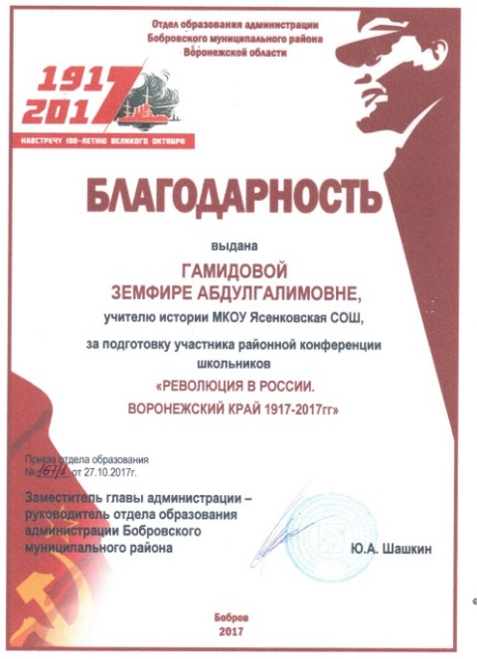
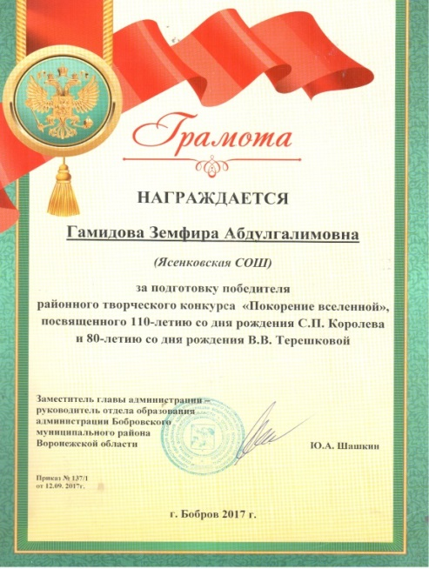
Результаты применения ведущей технологии

Slide 9
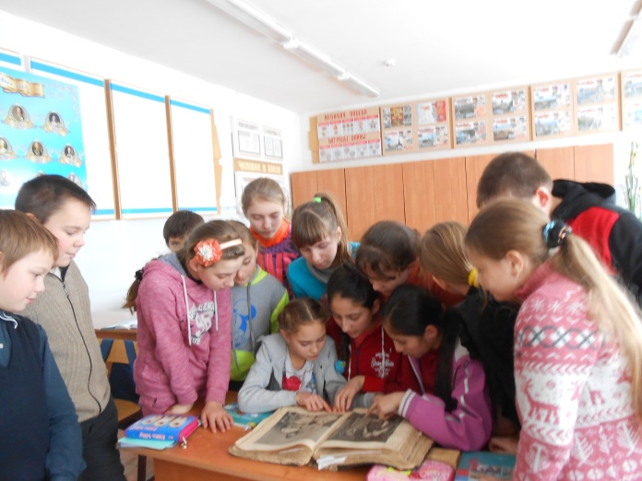
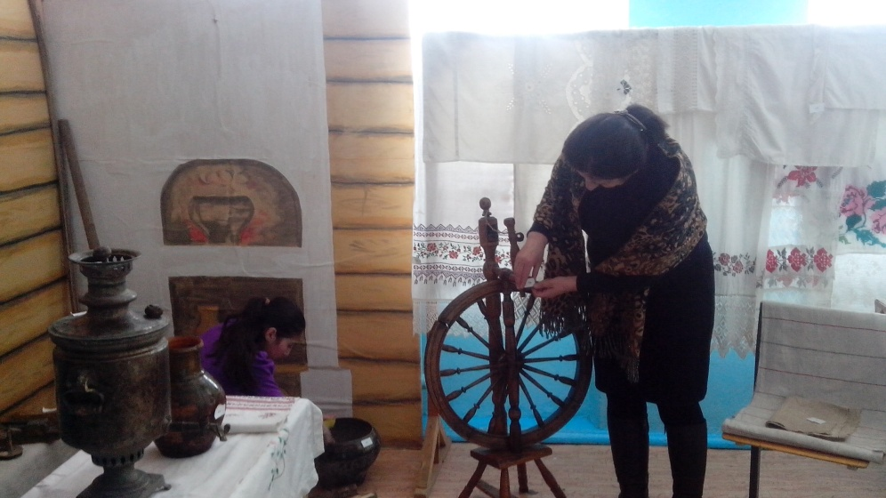
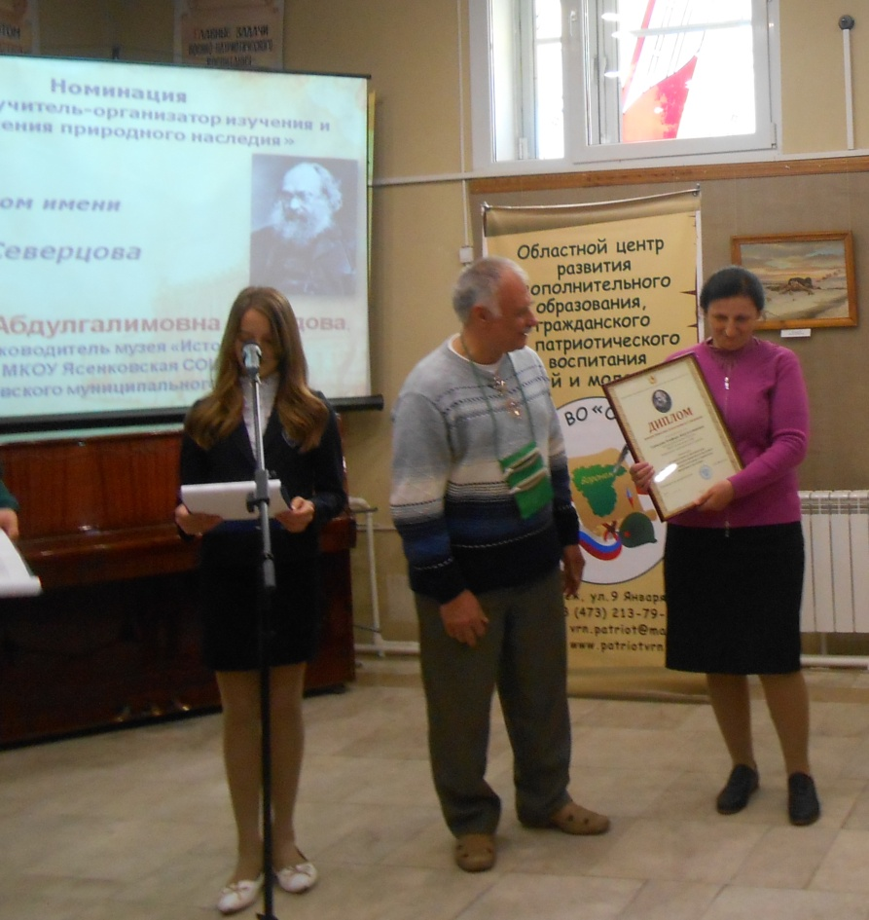
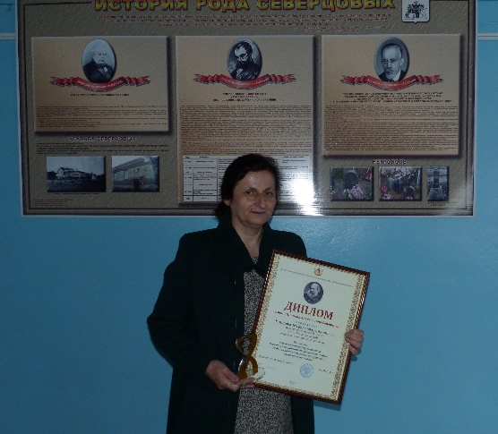
Музей «Истоки»
Фото 3. Изучение экспоната
Фото 1. Подготовка выставки
Фото 4. Вручение диплома им. Н.А. Северцова
Фото 2. Победитель областной акции «Музей и дети»

